Slide 1
RELAI DIFERENSIAL KABEL PILOT

Slide 2
APLIKASI
RELAI DIFERENSIAL KABEL PILOT DIGUNAKAN UNTUK MEMPROTEKSI SALURAN KABEL TANAH TEGANGAN TINGGI
( SKTT ) MAUPUN SALURAN UDARA TEGANGAN TINGGI
( SUTT ) YANG JARAKNYA PENDEK .
UMUMNYA DIGUNAKAN SEBAGAI PROTEKSI UTAMA TERHADAP GANGGUAN HUBUNG SINGKAT .

Slide 3
POLA DASAR DEFERENSIAL PILOT KABEL
CT
CT
SKTT
F1
B
B
F2
OP
PILOT
OP
TRAFO ISOLASI
TRAFO ISOLASI
TIPE SIRKULASI ARUS
@ KONDISI NORMAL / GANGGUAN EKSTERNAL (F2)
AKAN TERJADI ARUS SIRKULASI PADA KABEL PILOT, DAN ARUS INI AKAN
MENGALIR PADA BIAS (PENAHAN) SEHINGGA RELAI TIDAK BEKERJA.
@ KONDISI GANGGUAN INTERNAL (F1)
TIDAK TERJADI ARUS SIRKULASI PADA KABEL PILOT , MAKA ARUS AKAN
MENGALIR PADA OPERATING COIL , SEHINGGA RELAI AKAN BEKERJA.

Slide 4
CT
CT
F2
F1
OP
OP
B
B
PILOT
TRAFO ISOLASI
TRAFO ISOLASI
TIPE OPPOSITE VOLTAGE
@ KONDISI NORMAL ATAU GANGGUAN EKSTERNAL(F1)
TIDAK TERJADI ARUS SIRKULASI PADA PILOT KABEL, SEHINGGA ARUS
MENGALIR PADA COIL BIAS, MAKA RELAI TIDAK BEKERJA.
@ KONDISI GANGGUAN INTERNAL(F2)
AKAN TERJADI ARUS SIRKULASI PADA PILOT KABEL, SEHINGGA ARUS
MENGALIR PADA OPERATING COIL , MAKA RELAI AKAN BEKERJA.

Slide 5




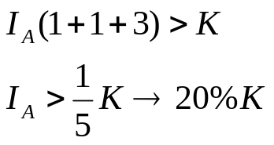
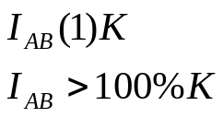
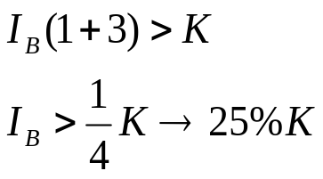
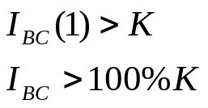
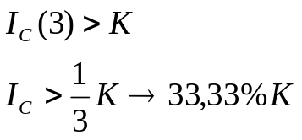
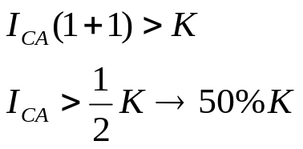
SUMMATION TRANSFORMER
1
RASIO TRANSFORMASI
1 : 1 : 3
1
OUTPUT
K
3
(1) GANGGUAN A-N
RELAI KERJA :
(2) GANGGUAN B-N
RELAI KERJA :
(3) GANGGUAN C-N
RELAI KERJA :
(4) GANGGUAN A-B
RELAI KERJA :
(5) GANGGUAN B-C
RELAI KERJA :
(6) GANGGUAN C-A
RELAI KERJA :

Slide 6
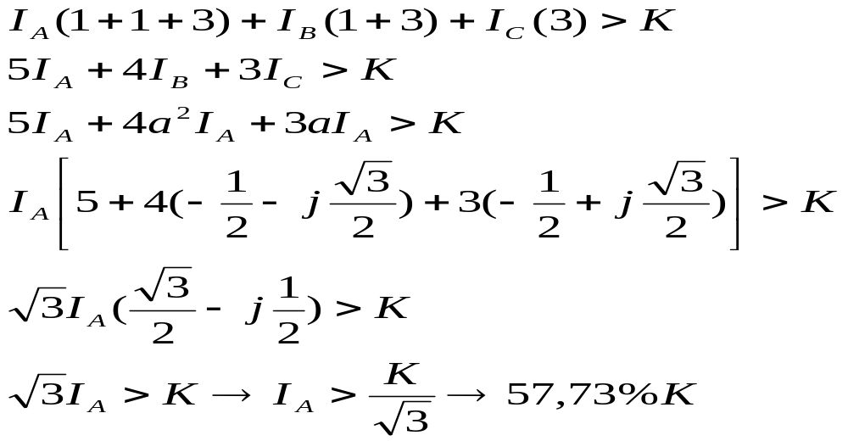
GANGGUAN TIGA FASA
RELAI KERJA :
:

Slide 7
TRANSLEY SYSTEM
TIPE BALANCE VOLTAGE
CT
CT
SKTT
T
S
R
F2
F1
RELAI A
RELAI B
V
V
PILOT KABEL

Slide 8

RELAI DIFERENSIAL TIPE SOLKOR
CT
CT
RF
RPP
N1
RPP
RF
N1
N
N
PILOT
T
T
S
S
R
ST
IT
IT
ST
R
RELAI
RELAI
RELAI
ST = SUMMATION
TRANSFORMER
IT = INTERPOSING
TRANSFORMER
RPP = PILOT PADDING
RESISTOR
RF = FIXED RESISTOR

Slide 9
PRINSIP RELAI DIFERENSIAL PILOT KABEL
TIPE ASEA
CT A
CT B
Ra
M
Rp
M
Ra
R
R
C
C

Slide 10
(1) KONDISI BEBAN NORMAL
E
2Ea
M
R
C
M
R
2Ea
C
E
BUAT TEGANGAN TITIK C DAN M SAMA, SEHINGGA RELAI
TIDAK BEKERJA DEANGAN MENGATUR Ra = Rp /2

Slide 11
(2) KONDISI GANGGUAN EKSTERNAL
KONDISI GANGGUAN EKSTERNAL
SERUPA DENGAN KONDISI BEBAN
NORMAL
E max
2Ea max
M
R
R
C
R
2Eb max
M
C
E max
ZENER DIODE MEMBATASI TEGANGAN MAXIMUM
SISI SEKUNDER Ea max DAN Eb max.

Slide 12
        KONDISI GANGGUANINTERNAL
DUA SUMBER
M
M
E A
E B
C
R
R
C
PADA SISI SEKUNDER TRAFO ARUS BANTU , TEGANGAN SALING
BERHADAPAN , SEHINGGA ARUS TIDAK MENGALIR PADA PILOT.
TIMBUL BEDA TEGANGAN PADA TITIK M DAN C , SEHINGGA
RELAI R BEKERJA .

Slide 13
KONDISI GANGGUAN INTERNAL
SATU SUMBER
M
M
E
C
C
R
R
U
Ea max
Eb max
TEGANGAN E HANYA MUNCUL PADA SATU SISI .
PADA SISI YANG LAIN MUNCUL TEGANGAN INDUKSI
U YANG TIMBUL KARENA ADANYA ARUS SIRKULASI.
KEDUA RELAI TETAP AKAN BEKERJA.

Slide 14

PRINSIP KERJA RELAI GEC TIPE MBCI
CT A
CT B
TRIP
TRIP
T2
T2
T1
T1
OC
Tr
Tr
OC
Vx
Vy
To
Vy
To
Vx
Ts
V
V
Ts
Ro
Ro
MRTP01
MRTP02
RPP
RP
RPP
RP

Slide 15
PENGAWAS KABEL PILOT
( PILOT WIRE SUPERVISION )
KO NDISI TIPE SIRKULASI ARUS TIPE BALANCE VOLTAGE
1. KABEL PILOT STABIL MALA KERJA
HUBUNG
SINGKAT
2. KABEL PILOT MALA KERJA STABIL
TERBUKA
( PUTUS )
3. KABEL PILOT MALA KERJA MALA KERJA
MENYILANG
* RELAI DIFERENSIAL PILOT KABEL DILENGKAPI DENGAN “ SUPERVISI
KABEL PILOT “ UNTUK MENDETEKSI KONDISI SEPERTI DIATAS .
DAN MEMBERIKAN INDIKASI
ADA DUA TIPE SUPERVISI KABEL PILOT :
- TIPE INJEKSI SIGNAL
- TIPE JEMBATAN WHEATSTONE

Slide 16
OVERCURRENT CHECK RELAY
UNTUK MENCEGAH MALA KERJA KARENA KONDISI HUBUNG SINGKAT
ATAU PUTUS DARI KABEL PILOT ,MAKA DIPASANG RELAI ARUS LEBIH
SEBAGAI CHECK / STARTING .
CT
C
B
A
50
A
PILOT
WIRE
RELAY
87
50
C
50
G
50A
87PW
(+)
TRIP
50C
50G

Slide 17
RANGKAIAN RELAI SUPERVISI PILOT
RELAI ASEA
RELAI ASEA
RP/2
C
RP/2
C
R
-12 V
+12 V
0 V
HUBUNG SINGKAT
PUTUS
+

Slide 18

RS
R1
B
R1
A
RP/2
R
RP/2
RELAI SP
HUB. SINGKAT
PUTUS
+
+12 V
0 V
RANGKAIAN EQUIVALEN SUPERVISI PILOT
_12 V
@ RELAI PENGAWAS DIPASANG PADA SUATU TITIK KESEIMBANGAN
( TITIK S DAN 0V )
@ AGAR SEIBANG MAKA TAHANAN RS HARUS DIATUR .
@ BILA KABEL PILOT
PUTUS, TAHANAN ANTARA TITIK S DAN -12 V , AKAN LEBIH
BESAR DARI RS . RELAI AKAN KERJA SIGNAL KABEL PUTUS
HUBUNG SINGKAT , NILAI TAHANAN ANTARA TITIK S DENGAN -12 V
AKAN LEBIH KECIL DARI RS . RELAI AKAN KERJA
SIGNAL KABEL HUB. SINGKAT .

Slide 19
ISOLASI PILOT
STANDAR : 5 KV & 15 KV
KOTAK RELAI
5KV
TERNAL
PILOT
5KV
SIRKUIT
RELAI
INPUT
2KV
KABEL
PILOT
5KV

Slide 20










SETTING
MBCI GEC
RASIO SUMMATION TRANSFORMER
1,25 : 1 : N
DIMANA N = 3 NORMAL
N = 6 GANGGUAN TANAH RENDAH
SETTING
N = 3 N = 6
GANGGUAN
A – N
B – N
C – N
A – B
B – C
C – A
A – B – C

Slide 21
23
RELAI DIFERENSIAL
PILOT KABEL TIPE
MBCI
11
24
+
13
25
V DC
--
14
26
1
27
3
28
C1
C0
T1
T2
KDK
TPR 22 CV
RANGKAIAN PENGUJIAN INDIVIDUAL

Slide 22
EVALUASI
MATA PELAJARAN : RELAI DIF. KABEL PILOT
KURSUS : PUR IV
WAKTU : 120 MENIT
A.1. Jelaskan prinsip dasar dari relai Diferensial pilot kabel tipe Sirkulasi arus dan tipe opposite
voltage.
A.2. Apa yang dimaksud dengan ; Summation Transformer
Over Current check relay
Supervisi pilot dan
Transformer isolasi .
A.3. Jelaskan prinsip kerja dari ; Relai Diferensial Pilot Kabel ( tipe MBCI )
Supervisi Pilot tipe Injeksi signal .
B.1. Bagaimana prinsip penyetelan relai Diferensial Kabel Pilot tipe MBCI GEC Alstom .
B.2. Jelaskan dengan singkat dan gambar prinsip pengujian individual dan pengujian Fungsi
dari relai Diferensial Kabel Pilot .

